Slide 1
Физическое развитие в младшей группе
Воспитатель: Залялова Рузалия Равильевна

Slide 2
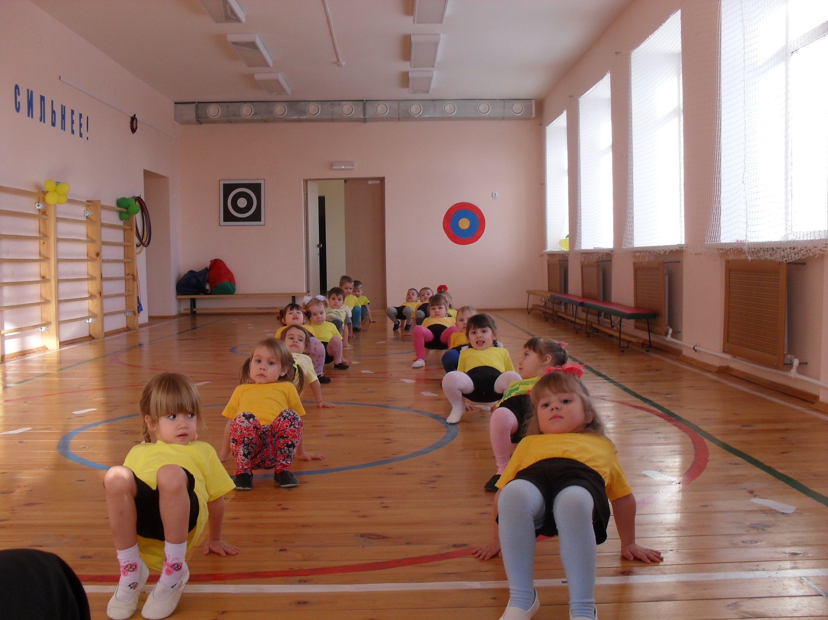
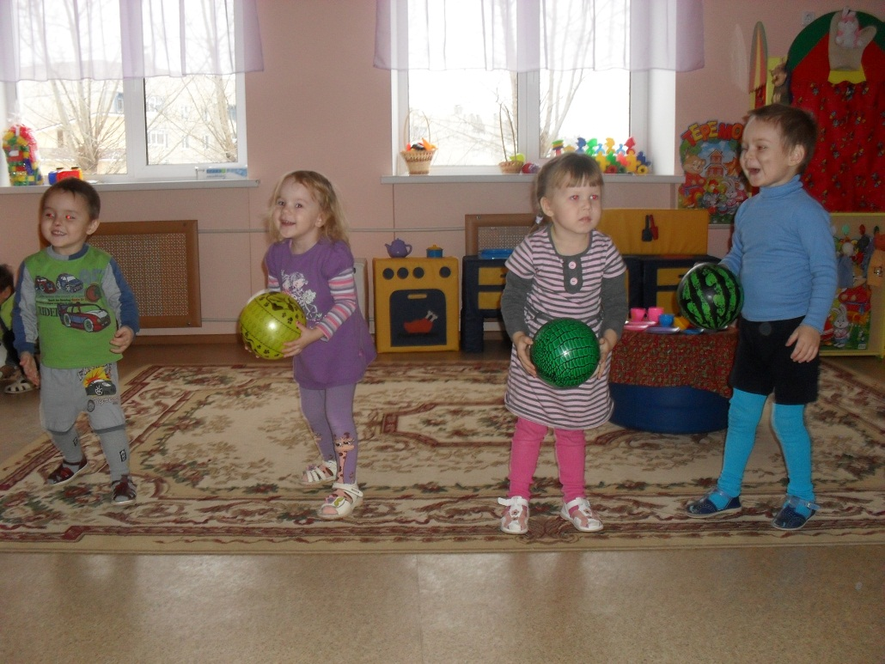
Дети – такие непоседы! Но не для того, чтобы усложнять жизнь взрослым, а просто такова физиологическая потребность молодого организма. Противоестественно и недальновидно заставлять детей сидеть на месте – это насилие над растущим организмом. Поэтому родителям надо реже употреблять окрики "не бегай", "не прыгай", "не крутись" и так далее, а направлять энергию детей в правильное русло с помощью физкультуры для детей.

Slide 3
Физические упражнения
Физические упражнения –средство физического воспитания дошкольников Характеристика физических упражнений Физическое упражнение – это такие двигательные действия (включая и их совокупности) , которые направлены на реализацию задач физического воспитания, сформированы и организованы по его закономерностям.

Slide 4
Подбор упражнений
При подборе упражнений, учитывать следующие факторы:
Педагогически правильное руководство занятия.
Учитывать индивидуальные особенности занимающихся (пол, возраст, состояние здоровья и др.).
Учитывать особенности самих упражнений (новизна, сложность, нагрузка, эмоциональность).
Особенности внешних условий (погода, состояние мест занятий, качество инвентаря).

Slide 5
Физкультура в 3-4 года
В возрасте трех-четырех лет ребенок очень подвижный и полон энергии, своими играми и занятиями он постоянно тренирует мышцы и совершенствует физические навыки и способность к ориентации в пространстве. Все родители замечают повышенную активность деток в этом возрасте, спать уложить их тяжело, а вот бегать, играть, резвиться они могут сколько угодно.

Slide 6
Ясно, что физкультура полезна для организма в любом возрасте, и вы можете заняться с ребенком полезной гимнастикой, упражнениями. Это даст возможность привить ребенку любовь к спорту и в более старшем возрасте, зарядка утром или периодические тренировки просто войдут в привычку вашего чада, что очень хорошо, согласитесь. Чтобы провести время с пользой и направить энергию в нужное русло.

Slide 7
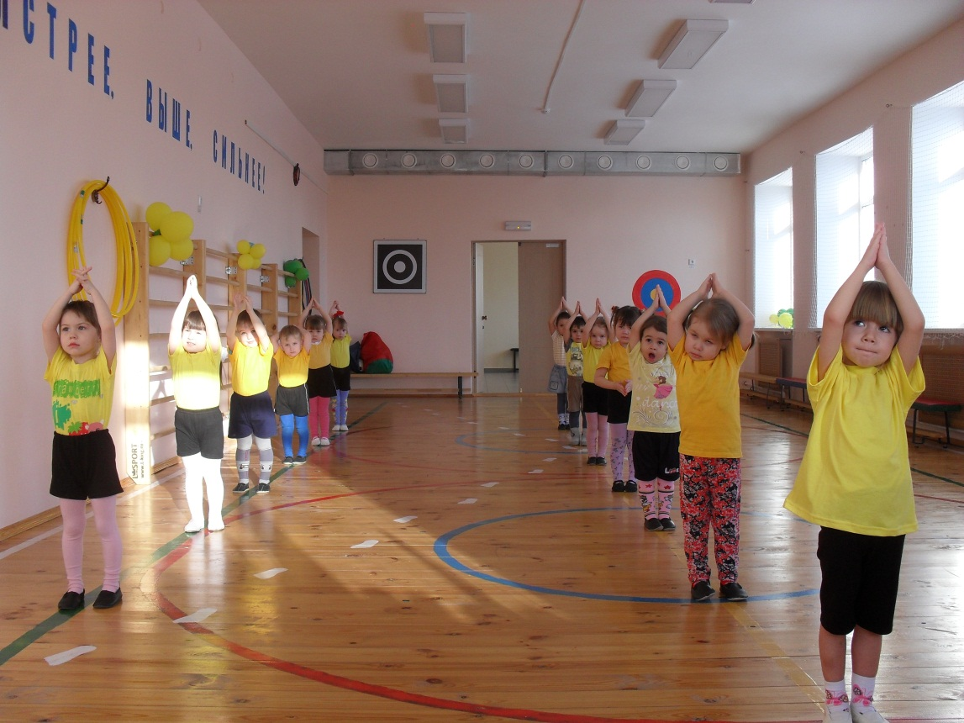
Утренняя гимнастика
Несколько простых советов - совмещайте занятия утренней гимнастикой с закаливающими процедурами, с воздушными ваннами: заниматься можно босиком, минимум одежды стесняющей движения. - следите, чтобы ребенок не делал лишних движений в суставах, например, сгибание колен, при выполнении движений для туловища - можно использовать готовые комплексы упражнений, а можно составлять их самостоятельно. Упражнения подбираются с таким расчетом, чтобы в них принимали участие основные мышечные группы и системы детского организма.

Slide 8
Оздоровительный бег
В последнее время большую популярность приобрел оздоровительный бег, быстро приобретший славу надежного средства против «болезней века» – инфаркта, гипертонии, атеросклероза и многих других. Бег является универсальным средством воздействия на организм. Бегать любят все – стар, и млад.
Нельзя изнурять малыша необходимостью пробежать, что бы это ни стоило запланированное расстояние. Важно, чтобы после занятий, ребенок испытывал желание пробежать еще часть дистанции.

Slide 9
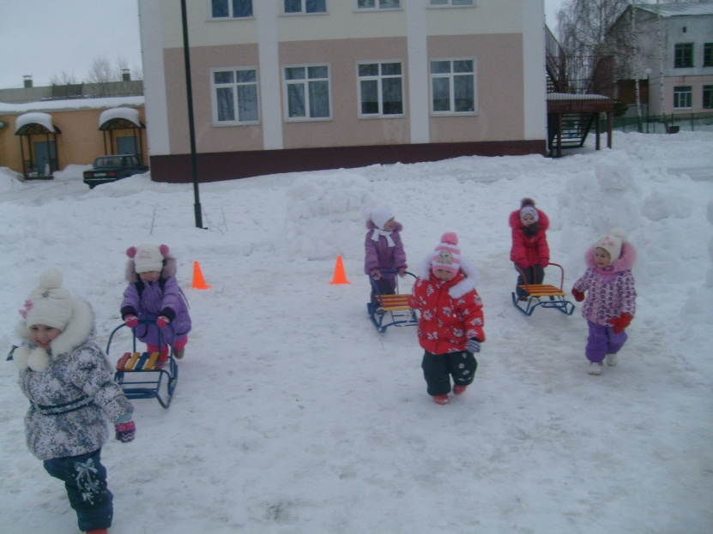
Подвижные игры
Подвижные игры имеют оздоровительное, воспитательное и образовательное значение и легко доступны для семейной физкультуры. Доказано. Что они улучшают физическое развитие детей, благотворно воздействуют на нервную систему и укрепляют здоровье. Кроме этого это очень эмоциональное спортивное занятие, которое может создавать очень большую физическую нагрузку на ребенка, что необходимо обязательно учитывать при организации занятий и игр с малышом. Почти в каждой игре присутствует бег, прыжки, метания, упражнения на равновесие и т.д. В играх воспитываются основные физические качества ребенка, такие как сила, быстрота, выносливость и совершенствуются разнообразнейшие двигательные умения и навыки. Проводить игры можно в любое время года, на открытом воздухе.

Slide 10
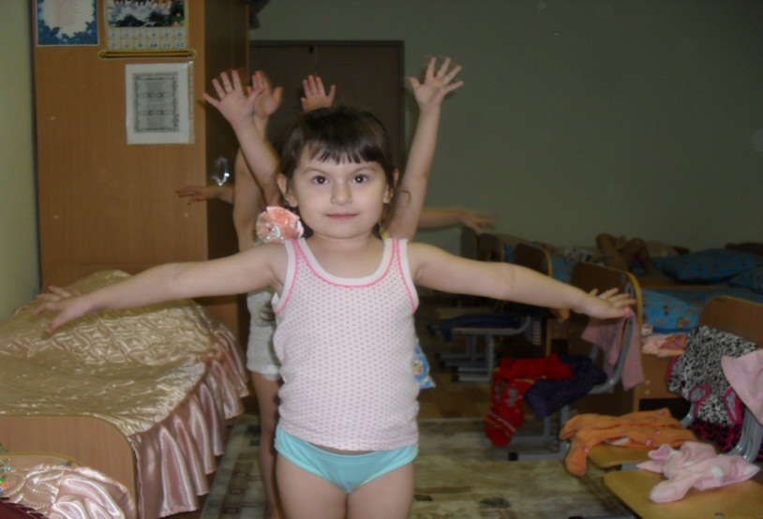
Физическое развитие
Приобщение ребенка к физкультуре важно не только с точки зрения укрепления их здоровья, но и для выработки привычки к занятиям спортом. Многим детям тяжело подниматься с теплой постели на зарядку. Но проходит время, неделя-другая, и малыш бодро вскакивает при первых звуках спортивного марша или иной музыки сопровождающей утреннюю зарядку. Вырабатывается условный динамический стереотип поведения, который вносит определенный ритм в утренний режим и не требует дополнительных волевых усилий.

Slide 11
Спасибо за внимание

